Slide 1
해커톤 발표 - Airport
김종현, 김현우, 이예찬, 조승현, 양창덕

Slide 2
Contents
구현 설명
개발 배경
Frontend
Backend

Slide 3
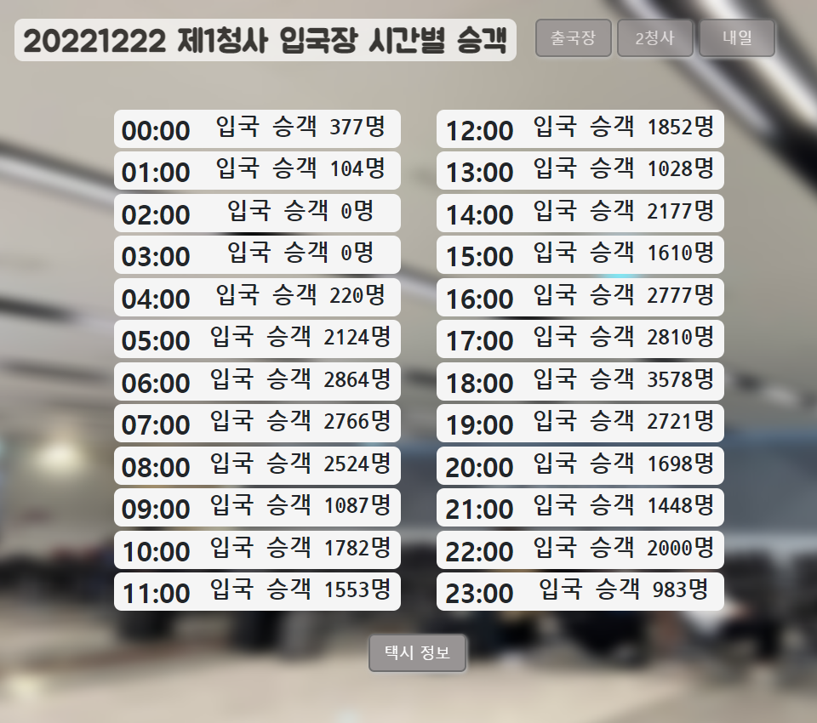
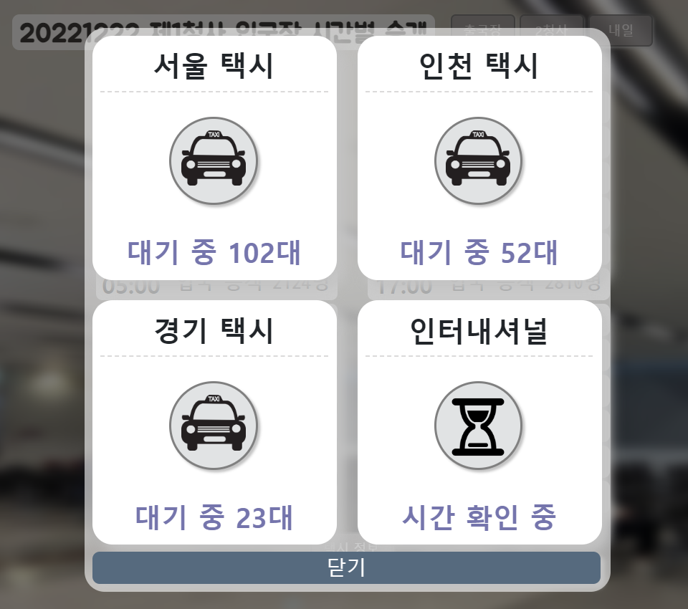
1. 구현 설명

Slide 4
2. 개발 배경
√ POST-코로나 이후 공항 이용객 증가
√ 그로 인한 택시 수요 급증
√ 이를 해소하고자 지역별 대기 택시 수와 대기시간 확인 가능한 웹 개발

Slide 5
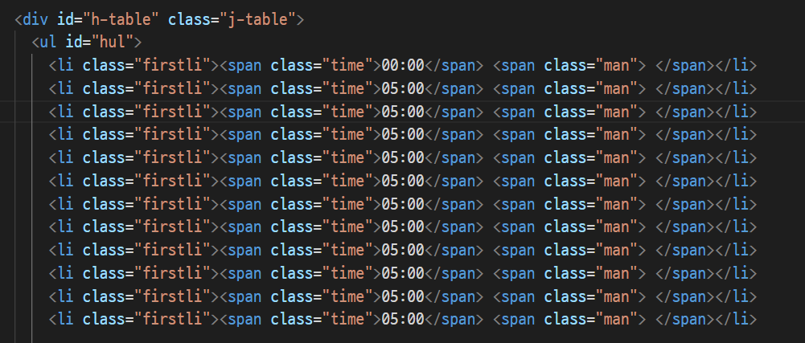
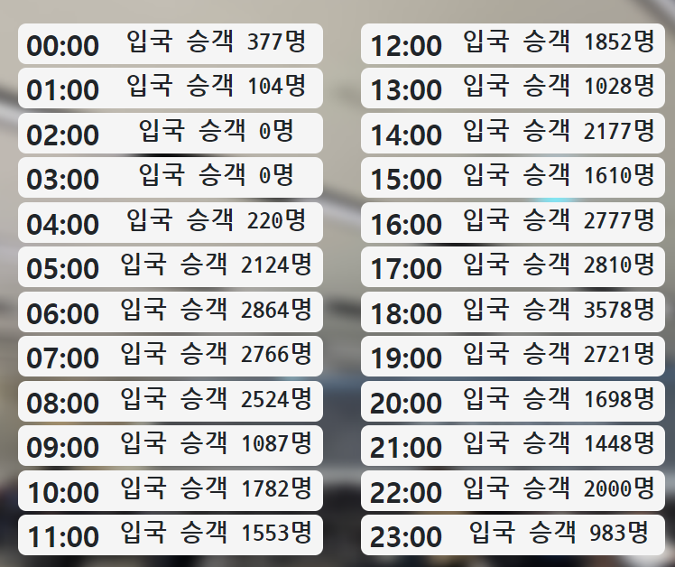
3. HTML/CSS

Slide 6

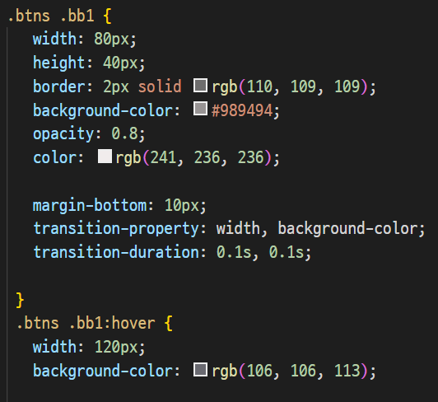
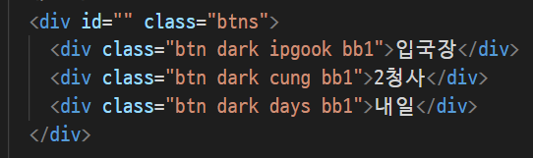
3. HTML/CSS

Slide 7
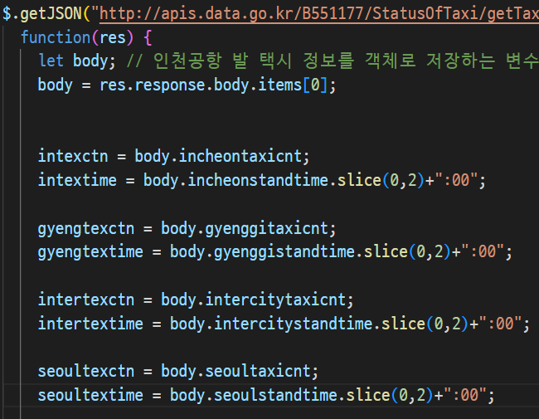
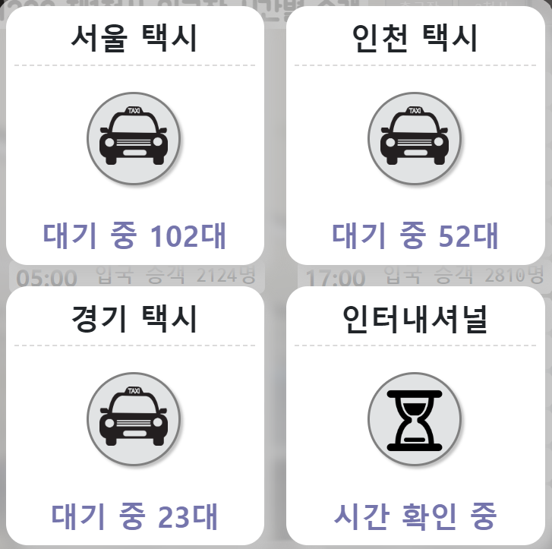
3. HTML/CSS

Slide 8
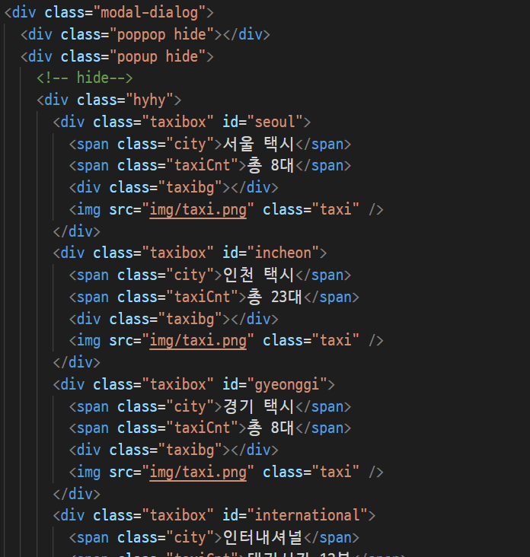
3. HTML/CSS

Slide 9

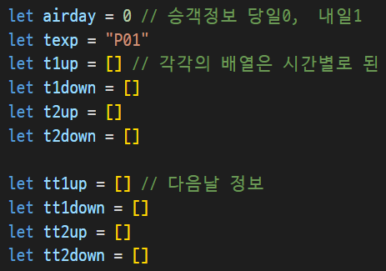
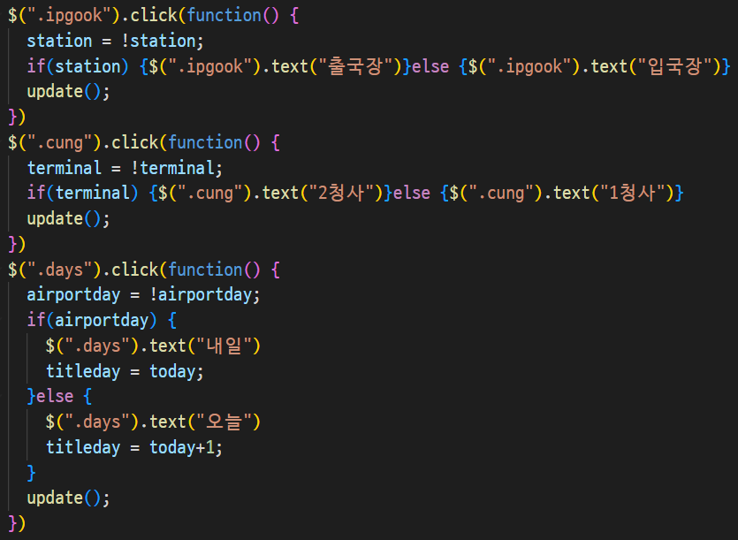
3. Frontend

Slide 10
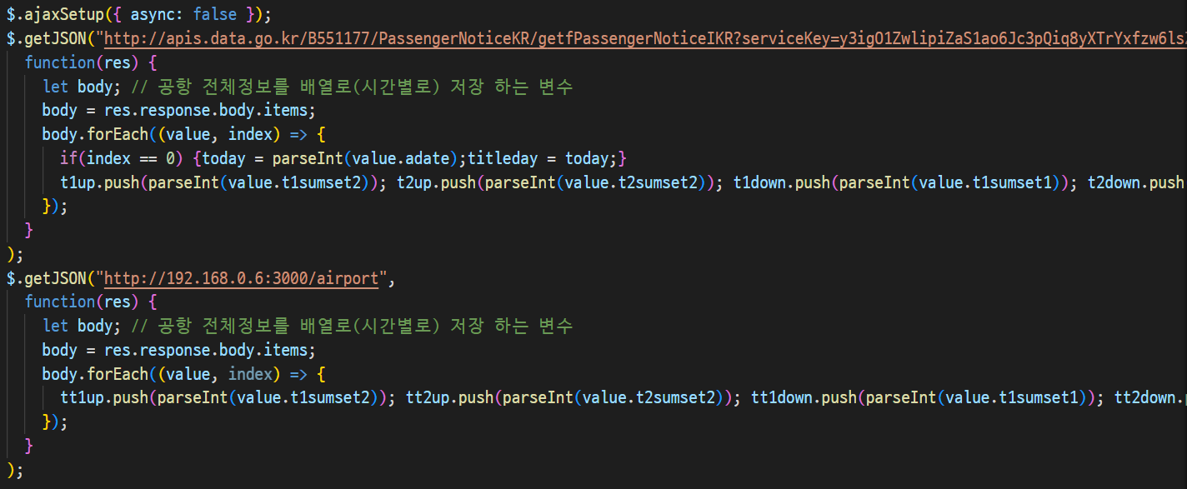

Slide 11
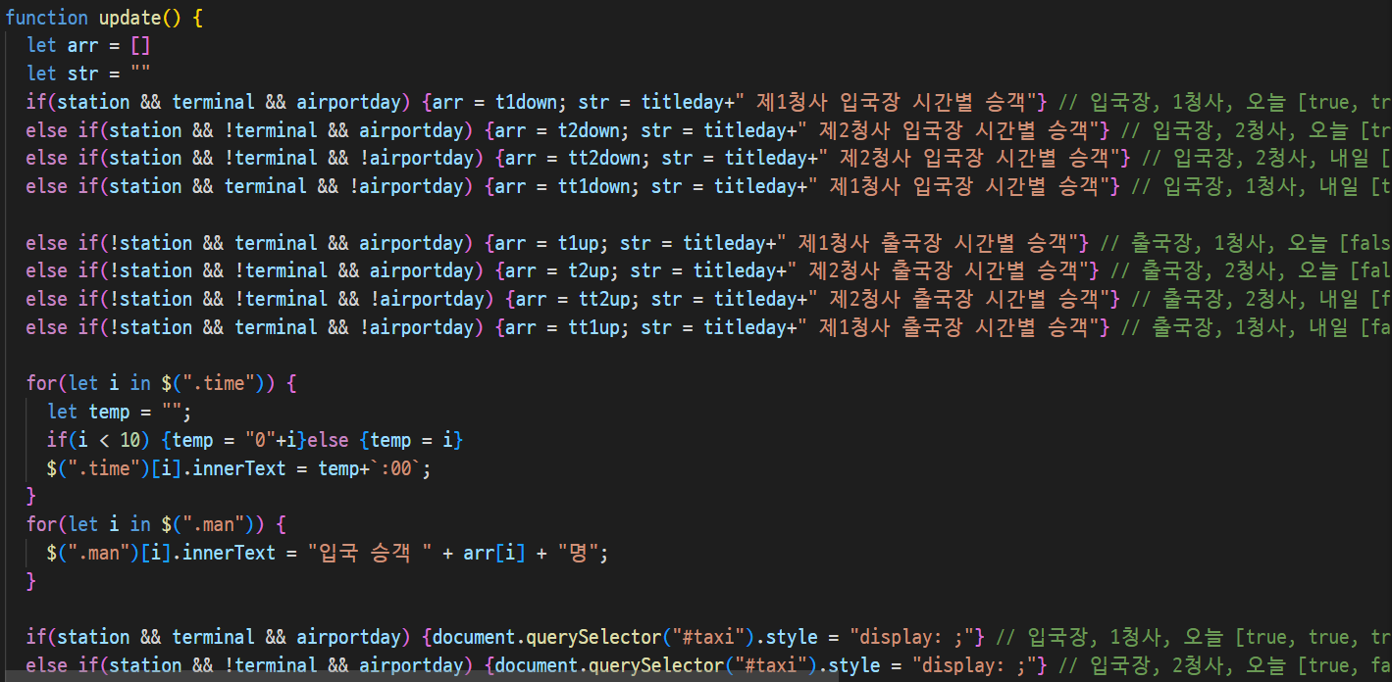
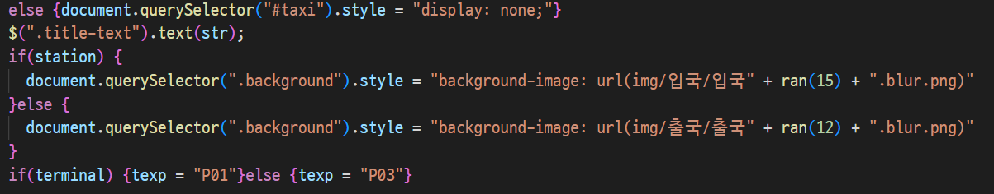

Slide 12
